Slide 1
Utilitarismo A Ética de Henry Sidgwick
Pedro Galvão
Faculdade de Letras da Universidade de Lisboa

Slide 2
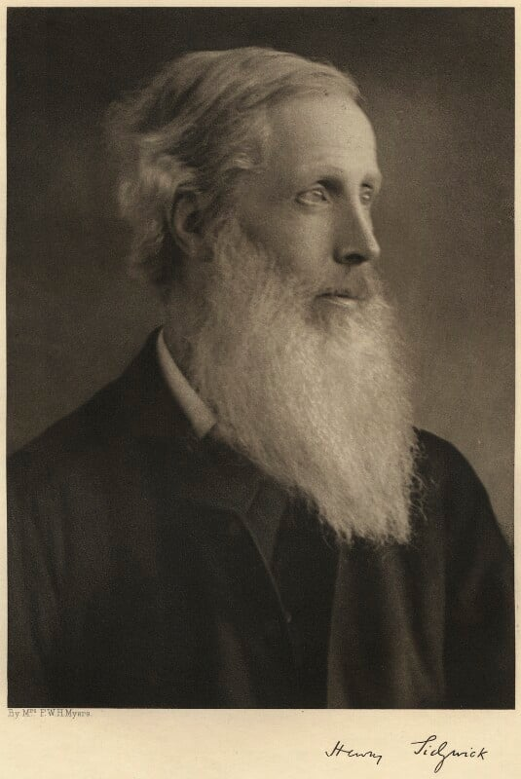
os métodos da ética
Os métodos da ética são formas de raciocinar de modo a descobrir o que é correcto fazer.
Sidgwick distingue três métodos principais:
Egoísmo: raciocina-se à luz do princípio de maximizar o bem do próprio agente, identificado com o prazer;
Intuicionismo dogmático: raciocina-se à luz das regras da moralidade do senso comum;
Utilitarismo: raciona-se à luz do princípio de maximizar o bem global, identificado com o prazer.

Slide 3
utilitarismo e egoísmo
Sidgwick formula assim o utilitarismo (hedonismo universalista):
Distingue-o tanto do egoísmo ético (hedonismo egoísta) como do como egoísmo psicológico;
E salienta (tendo Mill em mente) que, do egoísmo psicológico, não se pode inferir o utilitarismo.
Declara que, para o utilitarismo, a benevolência universal não é o único motivo aceitável.
Por «utilitarismo», entendo aqui a doutrina ética segundo a qual a conduta objectivamente correcta é, em quaisquer circunstâncias, aquela que produzirá a maior quantidade de felicidade no todo, isto é, tendo em conta todos aqueles cuja felicidade será afectada pela conduta.
…não devemos julgar que a doutrina de que a felicidade universal é o padrão último implica que a benevolência é o único motivo correcto, ou sempre o melhor motivo, para agir. Pois, como observámos, não é necessário que o fim que oferece o critério de correcção seja sempre o fim a visar conscientemente. E se a experiência mostra que a felicidade geral será alcançada mais satisfatoriamente se os homens agirem com frequência por motivos que não a pura filantropia universal, é óbvio que, sob princípios utilitaristas, será razoável preferir esses outros motivos.

Slide 4
o alcance do utilitarismo
A felicidade a promover abrange a dos animais:
E também a das gerações futuras:
Aquilo que um utilitarista julga ter o dever de procurar é o bem universal, interpretado e definido como «felicidade» ou «prazer», e parece arbitrário e irrazoável excluir do fim, assim concebido, qualquer prazer de qualquer ser senciente.
Parece que, de um ponto de vista universal, o tempo em que um homem existe não pode afectar o valor da sua felicidade; e que os interesses da posteridade têm de importar tanto a um utilitarista como os interesses dos seus contemporâneos, excepto na medida em que o efeito das suas acções na posteridade — e mesmo na existência dos seres humanos a afectar — têm necessariamente de ser mais incertos.

Slide 5
o alcance do utilitarismo
Distingue (ainda que não nestes termos) o utilitarismo total do utilitarismo de média, optando pelo primeiro.
…coloca-se outra questão quando percebemos que podemos, até certo ponto, influenciar o número de seres humanos (ou sencientes) futuros. Temos de perguntar como, segundo princípios utilitaristas, se deve exercer esta influência.
…se prevemos a possibilidade de um aumento do número de seres humanos ser acompanhado por uma diminuição da felicidade média, ou vice-versa, surge uma questão que, além de nunca ter sido explicitamente apontada, parece ter sido substancialmente ignorada por muitos utilitaristas. Pois se admitirmos que o utilitarismo prescreve como fim último da acção a felicidade global …, seguir-se-á que, se a população adicional fruir globalmente uma felicidade positiva, devemos comparar a quantidade de felicidade ganha pelos membros complementares com a quantidade perdida pelos restantes. Em rigor, portanto, o ponto até ao qual, segundo princípios utilitaristas, se deve encorajar o crescimento da população não é aquele em que a felicidade média é a maior possível …, mas aquele em que o produto obtido com a multiplicação do número de pessoas vivas pela felicidade média atinge o máximo.

Slide 6
utilitarismo e igualdade
A igualdade de bem-estar não é intrinsecamente boa.
Contudo, dado que o cálculo do bem-estar agregado é muito impreciso, é de escolher a alternativa mais igualitária quando diversas alternativas parecem estar empatadas no critério do bem-estar agregado.
…a própria indefinição do cálculo hedonista … leva a que não seja improvável que possa não haver nenhuma diferença cognoscível entre as quantidades de felicidade envolvidas em dois conjuntos de consequências. Quanto mais imprecisas forem necessariamente as nossas avaliações, mais dificilmente chegaremos a uma decisão clara entre duas alternativas aparentemente equilibradas. Em todos esses casos, portanto, torna-se importante, na prática, perguntar se algum modo de distribuir uma dada quantidade de felicidade é melhor do que qualquer outro.
Ora, a fórmula utilitarista parece não oferecer nenhuma resposta a esta questão. Pelo menos, temos de complementar o princípio de procurar a maior felicidade geral com algum princípio sobre a distribuição justa ou correcta desta felicidade. O princípio que a maior parte dos utilitaristas adoptou tácita ou explicitamente é o da pura igualdade.

Slide 7
a justificação do utilitarismo
Embora critique o intuicionismo dogmático, Sidgwick aceita o intuicionismo filosófico:
Um destes princípios é o da universalização:
Outro princípio é o da prudência, que requer uma “preocupação imparcial com todas as partes da nossa vida consciente”.
Há certos princípios práticos absolutos cuja verdade, quando os formulamos explicitamente, é manifesta. Mas estes princípios são demasiado abstractos na sua natureza, e demasiado universais no seu âmbito, para que consigamos determinar, aplicando-os imediatamente, o que devemos fazer em qualquer caso particular — os deveres particulares têm ainda de ser determinados por outro método.
…qualquer um de nós, quando julga que uma dada acção (seja ela qual for) é correcta para si, julga implicitamente que é correcta para todas as pessoas semelhantes em circunstâncias semelhantes.

Slide 8
a justificação do utilitarismo
O último, no qual o utilitarismo se baseia, é o princípio da benevolência imparcial:
Para justificar o utilitarismo (hedonista), há ainda que justificar a identificação do bem com o prazer.
…o bem de um indivíduo, seja ele quem for, não tem mais importância, do ponto de vista do universo (se posso exprimir-me assim), do que o bem de qualquer outro, a não ser que existam razões especiais para crer que, provavelmente, se realizará um maior bem num dos casos.
E para mim é evidente que, como ser racional, estou obrigado a visar o bem em geral — na medida em que isso está ao alcance dos meus esforços —, e não simplesmente uma das suas partes particulares.
A partir destas duas intuições racionais, podemos deduzir, como inferência necessária, a máxima da benevolência numa forma abstracta: cada um está moralmente obrigado a atender ao bem de qualquer outro indivíduo tanto como ao seu próprio bem, excepto na medida em que julgue que, numa perspectiva imparcial, este é menor, ou na medida em esteja menos certo de poder conhecê-lo ou alcançá-lo.

Slide 9
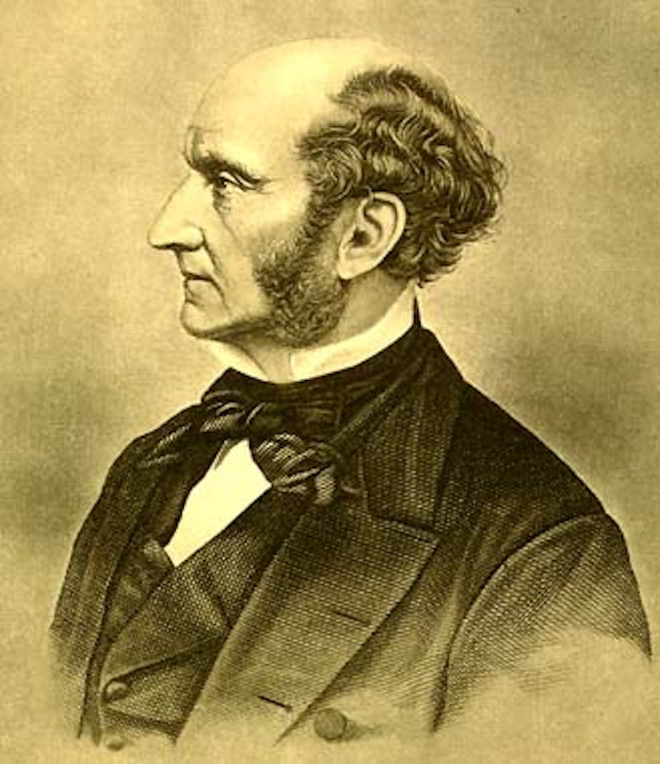
a justificação do utilitarismo
É interessante contrastar o argumento de Sidgwick com a (infame) «prova» de Mill, que admite esta reconstrução:
Cada pessoa deseja a sua própria felicidade e nada mais.
Logo, para cada pessoa, a sua própria felicidade, e nada mais, é desejável.
Logo, para o agregado das pessoas, a felicidade geral, e nada mais, é desejável.
Logo, cada pessoa deve promover a felicidade geral e nada mais.
A «prova» é questionável em muitos aspectos:
A premissa é verdadeira?
Cada passo subsequente será logicamente defensável?

Slide 10
utilitarismo e senso comum
Perspectiva geral de Sidgwick:
… a avaliação utilitarista das consequências não só apoia amplamente as regras morais correntes como sustenta as suas limitações e qualificações geralmente aceites;
… além disso, explica anomalias na moralidade do senso comum que, de qualquer outro ponto de vista, têm de parecer insatisfatórias ao intelecto reflexivo;
… [o utilitarismo] é também invocado naturalmente como árbitro quando as regras normalmente consideradas harmoniosas entram em conflito
… quando a mesma regra é interpretada de forma um tanto diferente por pessoas diferentes, cada uma apoia naturalmente a sua perspectiva invocando a sua utilidade, por muito intensamente que sustente que a regra é auto-evidente e conhecida a priori;
… as discrepâncias consideráveis que encontramos ao comparar os códigos morais de épocas e de países diferentes estão, na sua maioria, notavelmente correlacionadas com diferenças nos efeitos das acções na felicidade (ou nas previsões, ou nas preocupações, dos homens a respeito desses efeitos).

Slide 11
virtudes
Os traços de carácter habitualmente reconhecidos como virtudes (e.g. coragem, generosidade, honestidade) tendem a ser aqueles que promovem a felicidade.
…caso se fizesse uma lista das qualidades do carácter e da conduta que, directa ou indirectamente, produzem prazer para nós mesmos ou para os outros, essa lista incluiria todas as qualidades reconhecidas habitualmente como virtudes.

Slide 12
deveres de beneficência
O utilitarismo, na prática, não é inaceitavelmente exigente:
… de um modo geral cada homem tem uma melhor capacidade de promover a sua própria felicidade do que de promover a felicidade das outras pessoas, pois tem um conhecimento mais íntimo dos seus próprios desejos e necessidades, bem como maiores oportunidades para os satisfazer.
Além disso, é sob o estímulo do interesse pessoal que se extraem mais fácil e perfeitamente as energias activas da maior parte dos homens: se o eliminássemos, a felicidade geral diminuiria mediante uma perda grave daqueles meios da felicidade que são obtidos pelo trabalho…
Além do mais, se eu considerar o dever abstracta e idealmente, vejo que mesmo a moralidade do senso comum me manda obedecer ao princípio de «amar o próximo como a si mesmo».

Slide 13
deveres de beneficência
Quanto à distribuição da beneficência, não será o utilitarismo demasiado imparcial?
Uma vez mais, não na prática:
Recomenda que se cultive o afecto para com os que nos são mais próximos;
Recomenda a gratidão.
… parece que a maior parte das pessoas é capaz de ter fortes afectos apenas por alguns seres humanos em certas relações estreitas, especialmente as familiares. E se estes afectos fossem suprimidos, aquilo que elas sentiriam pelos seus semelhantes em geral não passaria, como diz Aristóteles, de uma «generosidade tépida» e de um contrapeso muito débil para o amor-próprio.
Por isso, os afectos especializados que a actual organização da sociedade normalmente produz proporcionam o melhor meio de desenvolver, na maior parte das pessoas, uma benevolência mais ampla, com o grau em que serão capazes de a sentir.

Slide 14
deveres de justiça
O utilitarismo está em harmonia com o senso comum quanto ao dever de cumprir a lei.
Além disso, justifica claramente a autoridade do Estado.
Apoia o princípio geral de recompensar em função do mérito:
Está também em harmonia com o dever de honrar compromissos reconhecido pelo senso comum.
Apoia também o dever de veracidade.
O princípio geral de «recompensar o mérito», na medida em que o senso comum o aceita de facto como praticamente aplicável às relações dos homens na sociedade, harmoniza-se amplamente com o utilitarismo, já que, como é óbvio, encorajamos a produção da felicidade geral recompensando os homens pela conduta que contribui para a felicidade — simplesmente a escala utilitarista de recompensas será determinada não só pela magnitude dos serviços realizados, mas também pela dificuldade de induzir os homens a realizá-los.

Slide 15
malevolência
O utilitarismo ilumina e apoia a perspectiva do senso comum sobre os impulsos malevolentes.
Prima facie, o desejo de maltratar alguém em particular é inconsistente com um propósito deliberado de beneficiar tanto quanto possível as pessoas em geral.
Assim, constatamos que o senso comum superficial — como podemos chamar-lhe — condena totalmente esses desejos. Porém, um estudo dos factos reais da sociedade mostra que o ressentimento desempenha um papel importante nessa repressão das ofensas que é necessária para o bem-estar social, pelo que o moralista reflexivo abstém-se de os excluir totalmente.
No entanto, é evidente que a malevolência pessoal é um meio muito perigoso para a felicidade geral, já que o seu fim directo é o oposto exacto da felicidade — e, ainda que a realização deste fim possa ser, em certos casos, o menor de dois males, o impulso, se for encorajado, tenderá a suscitar a inflicção de dor para além dos limites do castigo justo e a provocar uma reacção prejudicial no carácter da pessoa irada.
Por isso, o moralista está disposto a prescrever que a indignação se dirija sempre a actos, e não a pessoas. E se a indignação assim restringida for eficaz na repressão de ofensas, este parece ser o estado de espírito mais conducente à felicidade geral. Mas é duvidoso que a natureza humana média seja capaz de manter esta distinção e, mesmo que o seja, também é duvidoso que a aversão mais refinada seja suficientemente eficaz por si.
Por isso, o senso comum hesita em condenar a malevolência pessoal para com malfeitores — mesmo que esta inclua um desejo de satisfação malévola.

Slide 16
ética sexual
O utilitarismo ilumina alguns aspectos da ética sexual, como a maior exigência de castidade em relação às mulheres:
… a diferença anómala que a moralidade do senso comum estabeleceu sempre entre os dois sexos a respeito da simples ofensa da falta de castidade.
Afinal, a ofensa normalmente é mais deliberada no homem, que tem a culpa adicional de seduzir e persuadir a mulher; nesta última, a ofensa resulta mais frequentemente de um motivo que consideramos superior à mera luxúria.
Por isso, segundo os cânones comuns da moralidade intuicionista, deveríamos condená-la com maior severidade nos homens. A real inversão deste resultado só pode justificar-se se atendermos ao maior interesse da sociedade em manter um padrão elevado de castidade feminina.
Pois a degradação deste padrão não pode deixar de atingir a raiz da vida familiar, afectando a segurança dos homens no exercício dos seus afectos paternais. Mas não há uma consequência correspondente da falta de castidade masculina, pelo que esta pode ocorrer num grau considerável sem ameaçar a própria existência da família, ainda que afecte o seu bem-estar.

Slide 17
relatividade cultural
O utilitarismo explica também muitos aspectos da relatividade cultural da moralidade do senso comum.
…o roubo é considerado uma ofensa desculpável entre os habitantes das ilhas do Pacífico, dado que aí pouco ou nenhum trabalho é necessário para sustentar a vida;
…o empréstimo de dinheiro a juros costuma ser repreendido nas sociedades em que o comércio está imperfeitamente desenvolvido, já que, nessas comunidades, o «agiota» está normalmente na posição odiosa de quem fica a lucrar com as difíceis necessidades dos seus semelhantes;
…onde as estruturas jurídicas para punir o crime são imperfeitas, o assassínio privado é justificado ou visto de forma muito indulgente.

Slide 18
expansão da simpatia
Explica ainda a extensão da simpatia ao longo da história.
As mudanças na consciência moral de uma comunidade correspondem frequentemente a mudanças no alcance e no grau da sensibilidade de um seu membro típico aos sentimentos dos outros. O desenvolvimento moral que, historicamente, se realizou sob a influência do cristianismo oferece-nos exemplos familiares disto.

Slide 19
o método do utilitarismo
No Cap. 4 do Livro IV, Sidgwick concentra-se noutro problema: como deve agir um utilitarista?
O procedimento do hedonismo empírico (calcular a quantidade de prazer e de dor resultante de cada curso de acção) é difícil de realizar.
De um modo geral, o utilitarista agirá segundo as regras da moralidade do senso comum? Estas, pelo padrão utilitarista, estão longe de ser perfeitas.
Deverá, então, procurar as regras “ideais” (i.e. aquelas que seriam adoptadas numa sociedade de utilitaristas) e agir segundo elas?
Não, porque encontrar essas regras é demasiado difícil.
E porque segui-las nas circunstâncias actuais não resultaria nas melhores consequências (considere-se o castigo, por exemplo).

Slide 20
o método do utilitarismo
No Cap. 5 do Livro IV, Sidgwick avança para uma resposta positiva à questão colocada no capítulo anterior.
O utilitarista tem de repudiar completamente esse temperamento de rebelião contra a moralidade estabelecida, vista como algo puramente externo e convencional, no qual a mente reflexiva tende sempre a cair no momento em que se convence de que as regras estabelecidas não são intrinsecamente razoáveis.
Obviamente, tem também de repudiar esse temor a ela, vista como um código absoluto ou divino.
Ainda assim, ele contemplá-la-á naturalmente com reverência e deslumbramento, como um maravilhoso produto da natureza, como o resultado de longos séculos de crescimento, que revela em muitas partes a mesma fina adaptação de meios a exigências complexas apresentada pelas estruturas mais elaboradas dos organismos físicos;
Ainda assim, dado que esta ordem moral real é reconhecidamente imperfeita, o utilitarista terá o dever de ajudar a melhorá-la

Slide 21
o método do utilitarismo
De um modo geral, então, o utilitarista observará a moralidade do senso comum.
Mas deverá contribuir para aperfeiçoá-la. Como?
Uma hipótese (milliana) que Sidgwick repudia: que cada um aja como bem entenda, na condição de não maltratar os outros contra a sua vontade.
Tentar efectuar a divisão exigida através de uma fórmula geral, como «o indivíduo não é responsável perante a sociedade por aquela parte da sua conduta que só respeita a ele mesmo e aos outros apenas com o seu consentimento livre e informado», parece-me fútil na prática, já que, devido aos complexos entrelaçamentos de interesse e simpatia que conectam os membros de uma comunidade civilizada, quase todas as perdas substanciais na felicidade de um indivíduo afectarão provavelmente outros indivíduos, sem o seu consentimento, num grau que não será insignificante.
E não vejo como, de um ponto de vista utilitarista, será justificável fazer a afirmação geral, como J. S. Mill, de que os danos secundários aos outros, se forem meramente «concebíveis ou presumíveis», devem ser ignorados em função das vantagens de se permitir o livre desenvolvimento da individualidade.

Slide 22
o método do utilitarismo
Suponha-se que o utilitarista considera a introdução de uma nova regra que está em conflito com o código moral da sua sociedade.
E.g. uma regra que permita a eutanásia voluntária;
Uma regra de tolerância para com os homossexuais;
Uma regra de igualdade de direitos entre homens e mulheres.
Deverá advogar a introdução da nova regra? Há que ponderar uma série de vantagens e desvantagens:
O efeito na sua própria vida e no seu relacionamento com os outros;
O efeito no seu carácter;
O efeito no respeito geral pelas regras morais.
… aqui, como noutros aspectos dos assuntos humanos, é mais fácil demolir do que construir; […] é mais fácil enfraquecer ou destruir a força restritiva que uma regra moral, habitual e geralmente observada, exerce sobre a mente dos homens do que substituí-la por um novo hábito restritivo que não esteja similarmente sustentado pela tradição e pelo costume.
Por isso, o efeito de um exemplo intrinsecamente bom pode ser globalmente mau, dado que a sua força destrutiva se mostra mais vigorosa do que a construtiva.

Slide 23
o método do utilitarismo
É mais fácil justificar a inovação quando esta consiste em propor uma nova regra que complementa as aceites (ou que consiste numa nova interpretação das regras aceites).
E.g. uma regra para respeitar os interesses dos animais:
Ou uma regra para prestar um auxílio mais significativo aos mais desfavorecidos.
Uma observação interessante:
…uma grande parte da reforma da moralidade popular que um utilitarista consistente tentará introduzir residirá, provavelmente, não tanto em instituir novas regras (independentemente de estarem em conflito com as velhas ou de apenas as complementarem), mas em fazer aplicar as velhas regras. Pois há sempre uma parte considerável destas que recebe um respeito e uma aceitação formais, mas que não é realmente sustentada por uma força eficaz da opinião pública.

Slide 24
o método do utilitarismo
Sidgwick discute ainda casos deste género:
Em certos casos destes, sugere Sidgwick, por vezes será correcto proceder assim.
o utilitarista, em vez de propor uma regra para adopção geral, pondera agir secretamente contra as regras que ele próprio defende publicamente.
…segundo princípios utilitaristas, pode ser correcto praticar e recomendar em privado, em certas circunstâncias, aquilo que seria incorrecto advogar abertamente; pode ser correcto ensinar abertamente a um conjunto pessoas aquilo que seria incorrecto ensinar a outras; é concebível que seja correcto fazer algo, se pudermos fazê-lo de forma comparativamente secreta, que seria incorrecto fazer à vista de todos — e que até, caso se possa esperar razoavelmente um perfeito segredo, seria incorrecto recomendar por conselho privado ou pelo exemplo.

Slide 25
o método do utilitarismo
Mas uma “moralidade esotérica” repugna ao senso comum…
Em suma:
A ideia de que o segredo pode tornar correcta uma acção que de outra forma seria errada é socialmente perigosa.
Portanto, mesmo esta ideia deve permanecer razoavelmente secreta.
Deste modo, a conclusão utilitarista, cuidadosamente formulada, parece ser a seguinte: a opinião de que o segredo pode tornar correcta uma acção que de outra forma seria incorrecta deve ela mesma manter-se comparativamente secreta; similarmente, parece conveniente que a doutrina de que a moralidade esotérica é conveniente se mantenha ela mesma esotérica. Ou, se este encobrimento for difícil de manter, pode ser desejável que o senso comum repudie as doutrinas que convém confinar a uma minoria esclarecida.
E assim um utilitarista pode desejar razoavelmente, segundo princípios utilitaristas, que algumas das suas conclusões sejam rejeitadas pela humanidade em geral, ou mesmo que o vulgo se mantenha afastado do seu sistema como um todo, pois a inevitável indefinição e complexidade dos cálculos tornam provável que, nas suas mãos, leve a maus resultados.

Slide 26
o método do utilitarismo
Sidgwick discute ainda a distinção entre dever e supererrogação, admitida na moralidade do senso comum.
Porquê?
…esta distinção entre excelência e dever estrito não parece propriamente admissível no utilitarismo. … Pois um utilitarista tem de defender que é sempre incorrecto um homem fazer deliberadamente algo diferente daquilo que ele acredita ser mais conducente à felicidade geral.
Ainda assim, parece praticamente conveniente … preservar… a distinção entre uma parte que é louvável e admirável e uma parte que é meramente correcta.
Para o melhor cumprimento do dever que hoje pode alcançar, a natureza humana parece precisar do duplo estímulo do louvor e da censura dos outros,
[Assim], é razoável um utilitarista louvar qualquer conduta com uma tendência mais favorável à felicidade do que aquela que um homem típico teria nas circunstâncias em causa — estando consciente, claro, de que o limite a partir do qual o louvor é apropriado tem de ser relativo ao estado de progresso moral atingido pelos seres humanos em geral na sua época e país, e de que é desejável fazer esforços constantes para elevar este padrão.

